Slide 1

第11章 正则表达式
· re模块
· 预编译
· 匹配与搜索
· 匹配对象
· 全文匹配
· 检索替换
· 文本分割
· 贪婪匹配

Slide 2
 学习目标
掌握 利用re模块实现预编译、匹配与搜索
掌握 匹配对象，全文匹配
1
2
掌握
掌握
熟悉
熟悉
熟悉 检索替换，文本分割，贪婪匹配
熟悉 正则表达式的字符、匹配规则
3
4

Slide 3

目录页
01 正则表达式基础知识
02 re模块
03 预编译
04 匹配与搜索
05 匹配对象
06 全文匹配

Slide 4
目录页
07 检索替换
08 实例2：电影信息提取
09 文本分割
10 贪婪匹配
11 实例3：用户注册验证

Slide 5
过渡页
01 正则表达式基础知识
02 re模块
03 预编译
04 匹配与搜索
05 匹配对象
06 全文匹配

Slide 6
元字符
用户在网站注册时需要提交诸如手机号、用户名、邮箱号码等信息。网站开发人员为保证注册者提供的信息符合规则，需要对提交的信息进行判断。
if 手机号长度 == 11:
if 手机号字符 in [数字序列]:
print(“合法”)
elif 用户名......:
[0-9]{11}
if判断
正则表达式

Slide 7
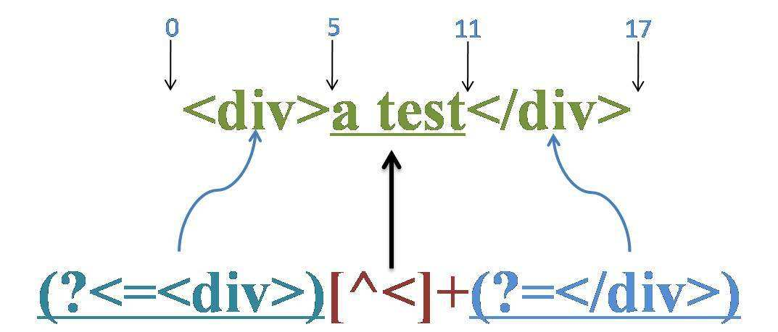
元字符
正则表达式就是规定了一组文本模式匹配规则的符号语言，一条正则表达式也称为一个模式，使用这些模式可以匹配指定文本中与表达式模式相同的字符串。

Slide 8
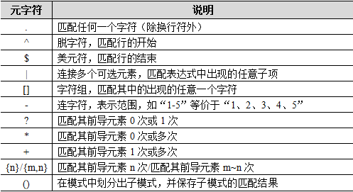
元字符
元字符指在正则表达式中具有特殊含义的专用字符，可以用来规定其前导字符在目标对象中出现的模式。

Slide 9


元字符
点字符“.”
点字符“.”可匹配包括字母、数字、下划线、空白符（除换行符\n）等任意的单个字符。
Jam
J.m
J0m
匹配以字母J开头、以m结尾、中间为任意一个字符的字符串。
Jm8

Slide 10
元字符
脱字符“^”和美元符“$”
脱字符“^”和美元符“$”分别用于匹配行头和行尾。
^cat
category
cat$
concat

Slide 11
元字符
连接符“|”
“|” 可将多个不同的子表达式进行逻辑连接，可简单地将“|”理解为逻辑运算符中的“或”运算符，匹配结果为与任意一个子表达式模式相同的字符串。
cat
cat|dog
dog

Slide 12
元字符
字符组“[]”
正则表达式中使用一对中括号“[]”标记字符组，字符组的功能是匹配其中的任意一个字符。
cat
[cC]hina
dog

Slide 13
元字符
连字符“-”
连字符“-”一般在字符组中使用，表示一个范围。
6
[0-9]
g
匹配0-9之间的一位数字

Slide 14
元字符
匹配符“?”
元字符“?”表示匹配其前导元素0次或1次。
Jul
July?
July

Slide 15
元字符
重复模式
正则表达式中使用“*”、“+”和“{}”符号来限定其前导元素的重复模式。
http
ht{2}p
htp

Slide 16
元字符
子组
正则表达式中使用“()”可以对一组字符串中的某些字符进行分组。
Jan
Jan(uary)?
January

Slide 17
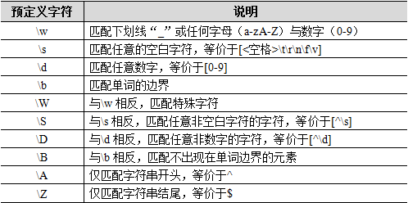
预定义字符集
正则表达式中预定义了一些字符集，使用字符集能以简洁的方式表示一些由元字符和普通字符表示的匹配规则。

Slide 18
过渡页
01 正则表达式基础知识
02 re模块
03 预编译
04 匹配与搜索
05 匹配对象
06 全文匹配

Slide 19
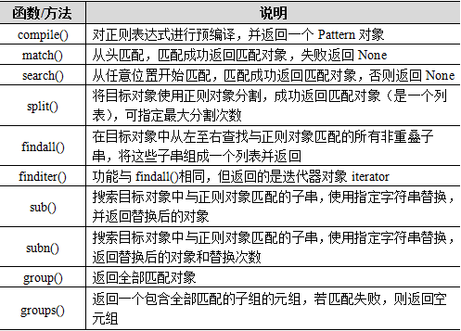
re模块
Python中的re模块是正则表达式模块，该模块提供了文本匹配查找、文本替换、文本分割等功能。

Slide 20

re模块
正则对象的方法大多在re模块中也有对应的函数实现，因此用户可通过“正则对象.方法”的方式或“re.函数”的方式使用。

Slide 21
过渡页
01 正则表达式基础知识
02 re模块
03 预编译
04 匹配与搜索
05 匹配对象
06 全文匹配

Slide 22
预编译
如果需要重复使用一个正则表达式，那么可以使用compile()函数对其进行预编译，以避免每次编译正则表达式的开销。
compile(pattern, flags=0)
pattern -- 表示一个正则表达式。
flags -- 用于指定正则匹配的模式。

Slide 23
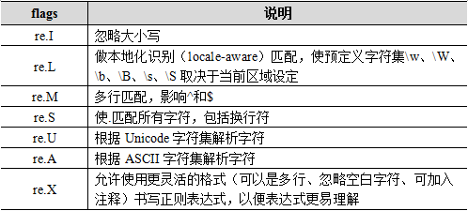
预编译
参数flags的常用取值如下表所示。

Slide 24
过渡页
01 正则表达式基础知识
02 re模块
03 预编译
04 匹配与搜索
05 匹配对象
06 全文匹配

Slide 25
使用match()函数进行匹配
match()函数检测目标文本的开始位置是否符合指定模式，若匹配成功返回一个匹配对象，否则返回None。
match(pattern, string, flags=0)
pattern -- 表示要传入的正则表达式。
string -- 表示待匹配的目标文本。
flags -- 表示使用的匹配模式。

Slide 26
使用match()函数进行匹配
使用match()函数对指定的字符串进行匹配搜索，示例如下：
<_sre.SRE_Match object; span=(0, 1), match='2'>
import re
date_two = "28 March 2019"
print(re.match(r"\d", date_two))
match()函数匹配成功会返回一个Match对象，该对象包括匹配信息span和match，其中span表示匹配对象在目标文本中出现的位置，match表示匹配对象本身的内容。

Slide 27
使用search()函数进行匹配
大部分情况下，我们需要匹配的是出现在文本任意位置的字符串，这项功能由re模块中的search()函数实现。
search(pattern, string, flags=0)
若调用search()函数匹配成功会返回一个匹配对象，否则返回None。

Slide 28
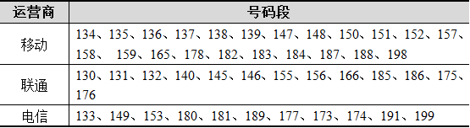
实例1：判断手机号所属运营商
一个手机号码由11位数字组成，前3位表示网络识别号，第4-7位表示地区编号，第8-11位表示用户编号。因此，我们可以通过手机号前3位的网络识别号辨别手机号所属运营商。

Slide 29

实例1：判断手机号所属运营商
本实例要求编写程序，实现判断输入的手机号码是否合法以及判断其所属的运营商的功能。

Slide 30
过渡页
01 正则表达式基础知识
02 re模块
03 预编译
04 匹配与搜索
05 匹配对象
06 全文匹配

Slide 31
匹配对象
使用match()函数和search()函数进行正则匹配时，返回的是如下形式的字符串：
<_sre.SRE_Match object; span=(2, 4), match='ow'
以上字符串表明返回结果是一个Match对象，其中包含两项内容span和match，span表示本次获取的匹配对象在原目标文本中所处的位置，目标文本的下标从0开始；match表示匹配对象的内容。

Slide 32
匹配对象
span属性是一个元组，元组中有两个元素，第一个元素表示匹配对象在目标文本中的开始位置，第二个元素表示匹配对象在目标文本中的结束位置。
<_sre.SRE_Match object; span=(2, 4), match='ow'
开始位置
结束位置

Slide 33
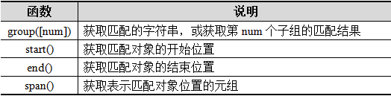
匹配对象
re模块中提供了一些与Match对象相关的方法，用于获取匹配结果中的各项数据。

Slide 34
匹配对象
当正则表达式中包含子组时，Python解释器会将每个子组的匹配结果临时存储到缓冲区中。若用户想获取子组的匹配结果，可使用Match对象的group()方法。
words = re.search("(h)(e)", 'hello heooo')
print(words.group(1))
h

Slide 35
匹配对象
Match对象还有一个groups()方法，使用该方法可以获取一个包含所有子组匹配结果的元组。
words = re.search("(h)(e)", 'hello heooo')
print(words.groups())
('h', 'e')

Slide 36
匹配对象
若正则表达式中不包含子组，则groups()方法返回一个空元组。

Slide 37
过渡页
01 正则表达式基础知识
02 re模块
03 预编译
04 匹配与搜索
05 匹配对象
06 全文匹配

Slide 38
findall()函数
findall()函数可以获取目标文本中所有与正则表达式匹配的内容，并将所有匹配的内容以列表的形式返回。
findall(pattern, string, flags=0)

Slide 39
finditer()函数
finditer()函数同样可以获取目标文本中所有与正则表达式匹配的内容，但该函数会将匹配到的子串以迭代器的形式返回。
finditer(pattern, string, flags=0)

Slide 40
过渡页
07 检索替换
08 实例2：电影信息提取
09 文本分割
10 贪婪匹配
11 实例3：用户注册验证

Slide 41
检索替换
re模块中提供的sub()、subn()函数用于替换目标文本中的匹配项。
sub(pattern, repl, string, count=0, flags=0)
subn(pattern, repl, string, count=0, flags=0)
count -- 表示替换的次数，默认值0表示替换所有的匹配项。
flags -- 表示使用的匹配模式。

Slide 42
检索替换
sub() 与sunb()函数的参数及功能相同，不同的是调用成功后，sub()函数会返回替换后的字符串，subn()函数会返回包含替换结果和次数的元组。
words = 'Distant Places and Poems'
result_one = re.sub(r'\s', '-', words)
print(result_one)
result_two = re.subn(r'\s', '-', words)
print(result_two)
Distant-places-and-Poems
('Distant-places-and-Poems', 3)

Slide 43
过渡页
07 检索替换
08 实例2：电影信息提取
09 文本分割
10 贪婪匹配
11 实例3：用户注册验证

Slide 44
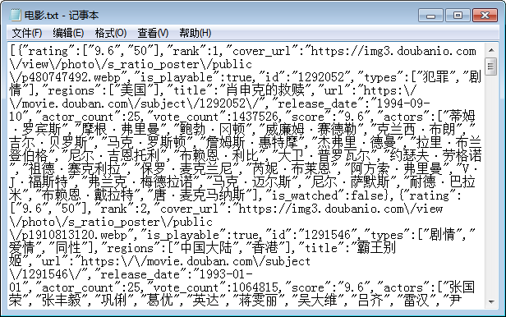
实例2：电影信息提取
“电影.txt”文件中包含电影排名、电影名称、演员等信息，每种数据都有对应的标签，例如rank标签对应着电影排名，title标签对应着电影名称等。

Slide 45
实例2：电影信息提取
本实例要求编写程序，实现提取排名前20的电影名称与评分信息的功能。

Slide 46
过渡页
07 检索替换
08 实例2：电影信息提取
09 文本分割
10 贪婪匹配
11 实例3：用户注册验证

Slide 47
文本分割
re模块中提供的split()函数可使用与正则表达式模式相同的字符串分割指定文本。
split(pattern, string, maxsplit=0, flags=0)
maxsplit --用于指定分隔的次数，默认值为0，表示匹配指定模式并全部进行分割。
flags -- 表示使用的匹配模式。

Slide 48
过渡页
07 检索替换
08 实例2：电影信息提取
09 文本分割
10 贪婪匹配
11 实例3：用户注册验证

Slide 49
贪婪匹配
正则表达式中有两种匹配方式：贪婪匹配和非贪婪匹配。
在条件满足的情况下，尽量多地进行匹配。
在条件满足的情况下，尽量少地进行匹配。
贪婪匹配
非贪婪匹配

Slide 50
贪婪匹配
贪婪匹配方式也称为匹配优先，即在可匹配可不匹配时，优先尝试匹配；非贪婪匹配方式也称忽略优先，即在可匹配可不匹配时，优先尝试忽略。
重复匹配中使用的元字符（“?”、“*”、“+”、“{}”）默认为匹配优先，但当其与“?”搭配，即以“??”、“*?”、“+?”、“{}?”这些形式出现时，则为忽略优先。

Slide 51
过渡页
07 检索替换
08 实例2：电影信息提取
09 文本分割
10 贪婪匹配
11 实例3：用户注册验证

Slide 52
实例3：用户注册验证
很多网站上都有注册功能，用户在使用注册功能时，需要遵守网站的注册规则。例如：
用户名规则：长度为6~10个字符，以汉字或字母或下划线开头；
密码规则：长度为6~10个字符，必须以字母开头，包含字母数字下划线；
手机号规则：中国大陆手机号码。
若用户输入的注册信息格式有误，系统会对用户进行提示。

Slide 53
实例3：用户注册验证
本实例要求编写程序，模拟实现用户注册功能。

Slide 54
本章小结
本章主要介绍了正则表达式的基础知识以及Python中正则表达式的re模块，其中正则表达式的基础知识包括字符和基本的匹配规则；re模块包括预编译、匹配搜索、匹配对象、全文匹配、检索替换、文本分割、贪婪匹配等知识。
通过本章的学习，希望读者能够在程序中熟练运用正则表达式。

